Slide 1
Викторина «Спорт наш друг»
Задачи:
развитие словесно – логического мышления
знакомство с правилами спортивных игр
Старт

Slide 2
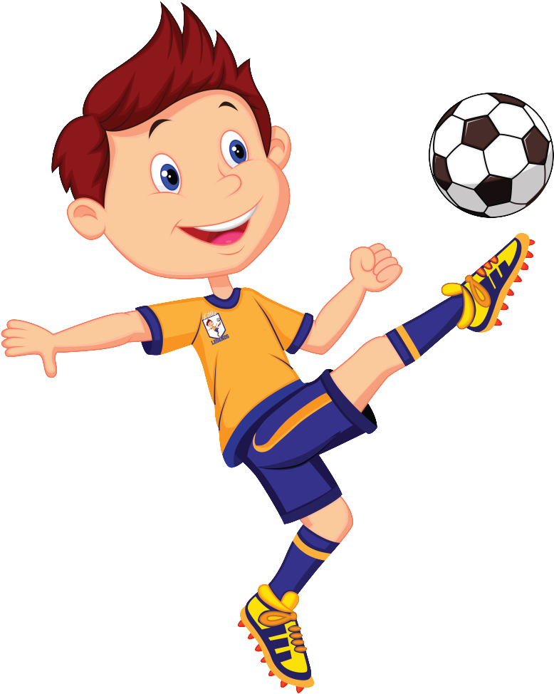
Можно ли футболисту трогать мяч руками?
Да
Нет
Дальше

Slide 5
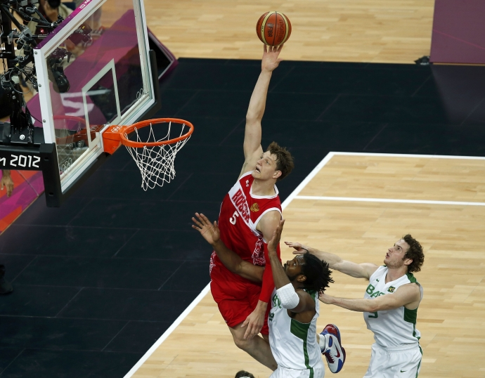
Может ли баскетболист вести мяч двумя руками?
Да
Нет
Дальше

Slide 8
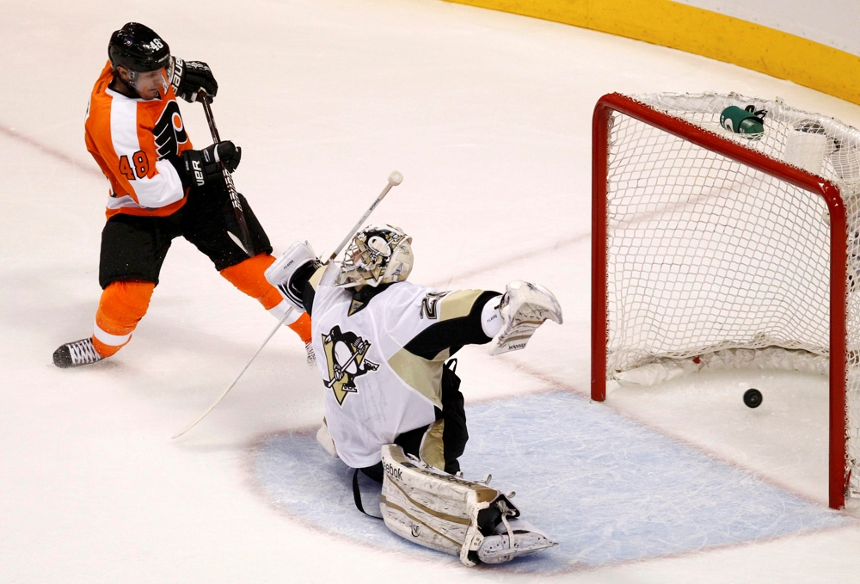
Во время игры в хоккей вратарь стоит в маске?
Да
Нет
Дальше

Slide 11
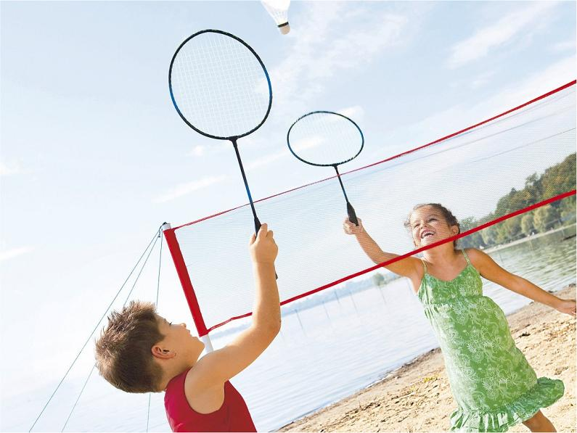
В бадминтон играют воланом?
Нет
Да
Дальше

Slide 14
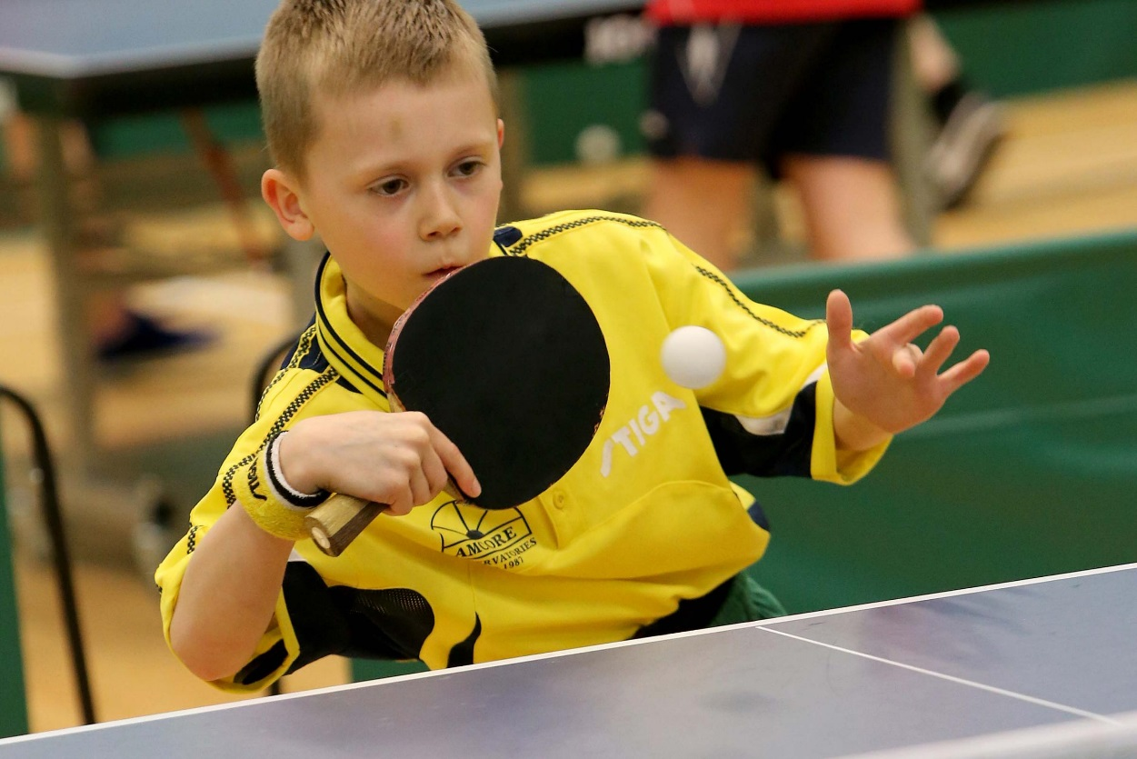
В настольный теннис играют через сетку?
Нет
Да
Дальше

Slide 17
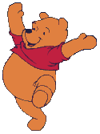
Молодец !
Финиш

